Slide 1
Konsep
brainstorming

Slide 2
Konsep?

Slide 3
Pendekatan?

Slide 4
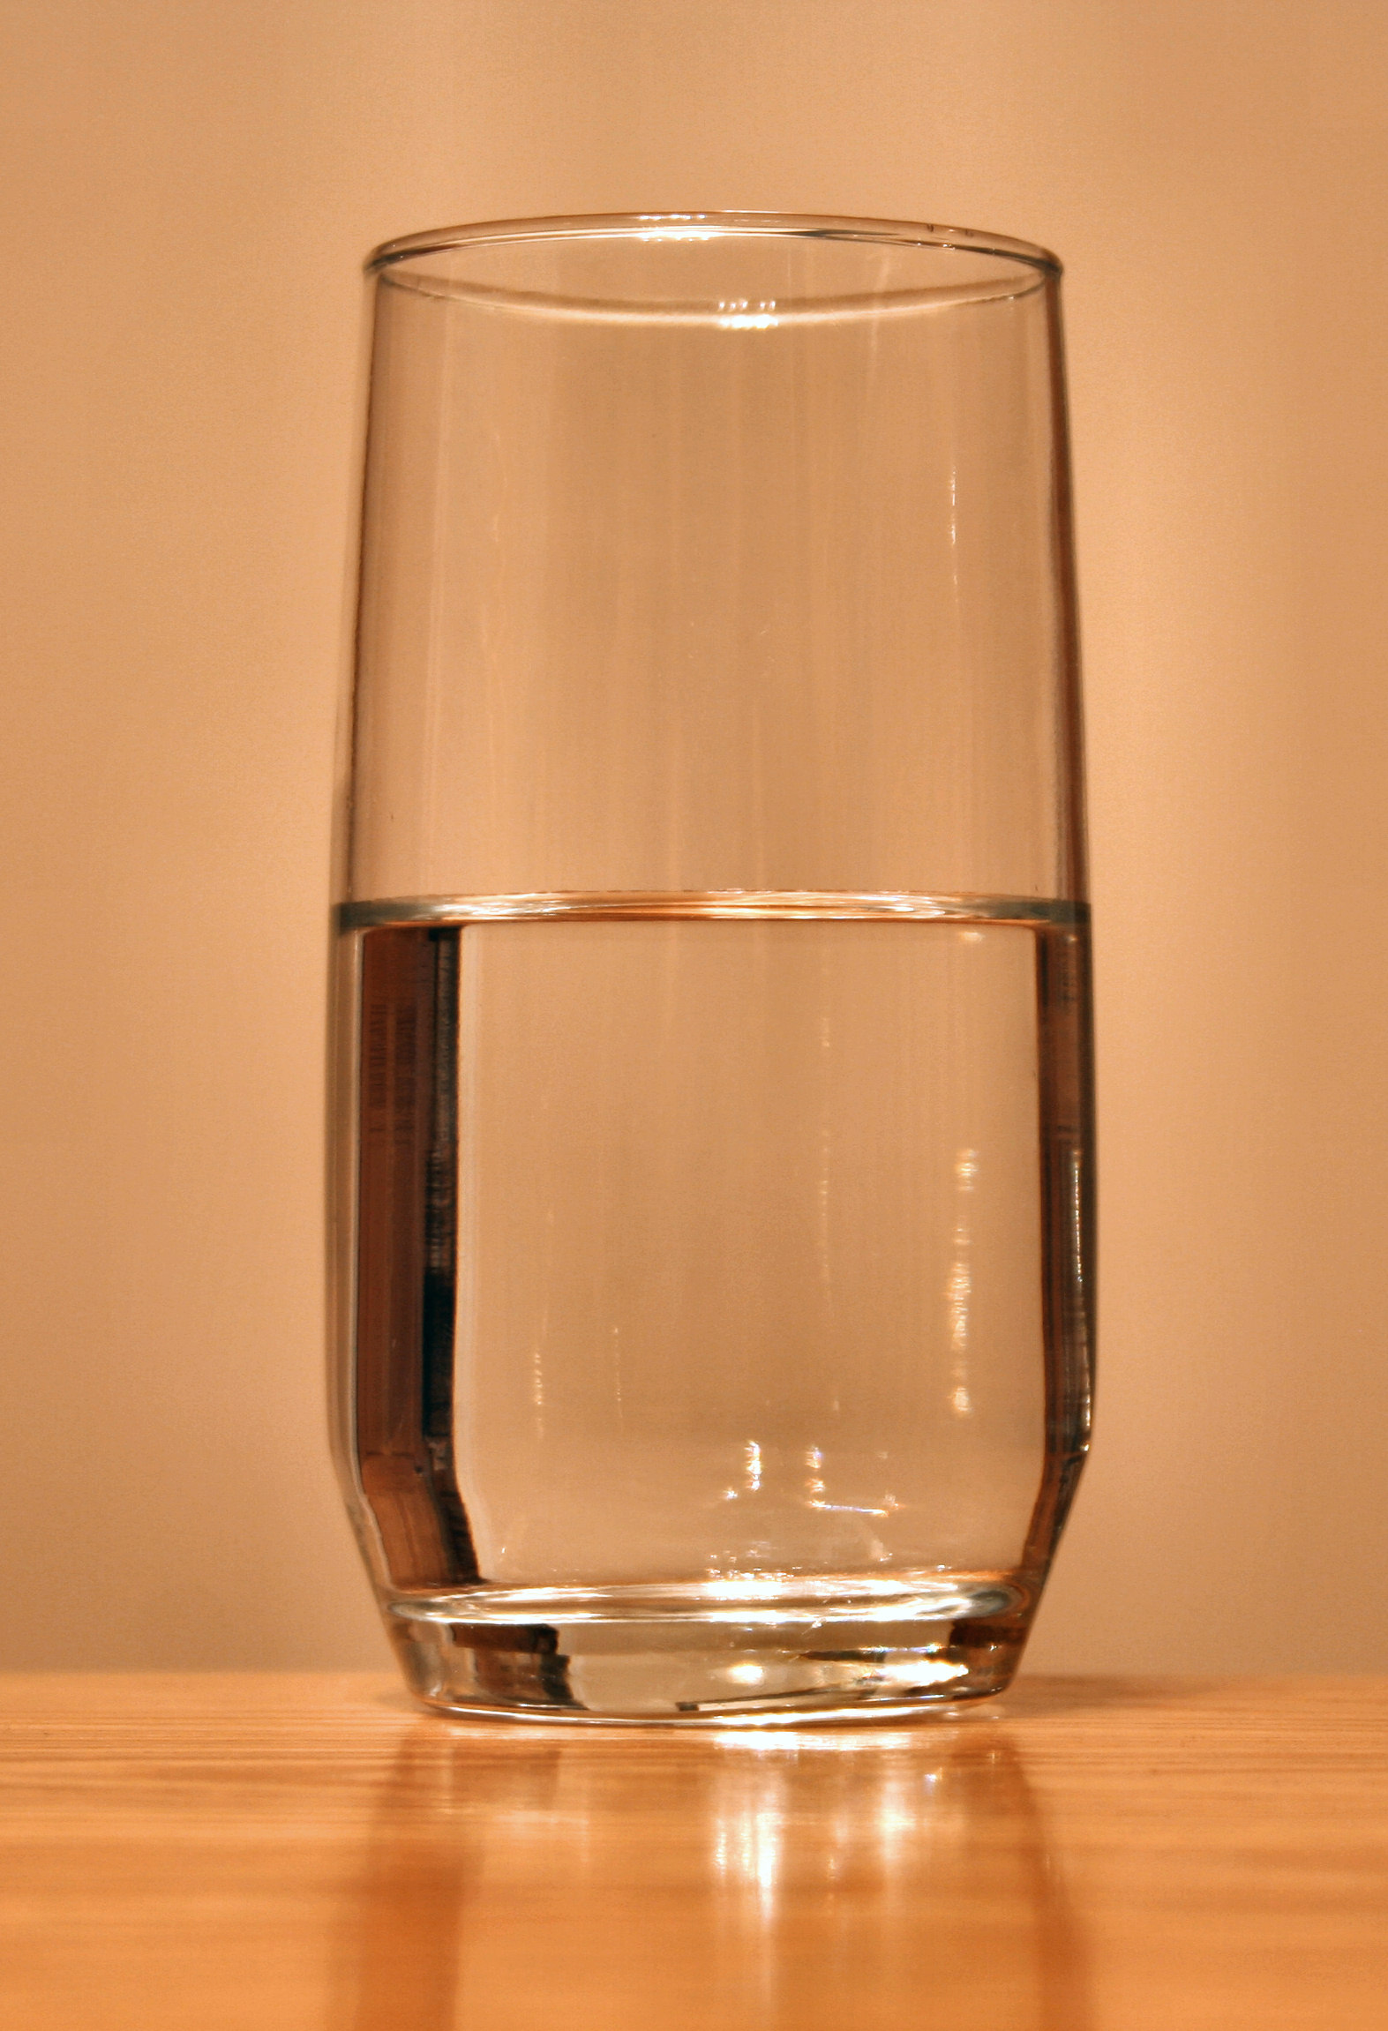
Pendekatan
Setengah isi?
Setengah kosong?
This Photo by Unknown Author is licensed under CC BY-SA

Slide 15
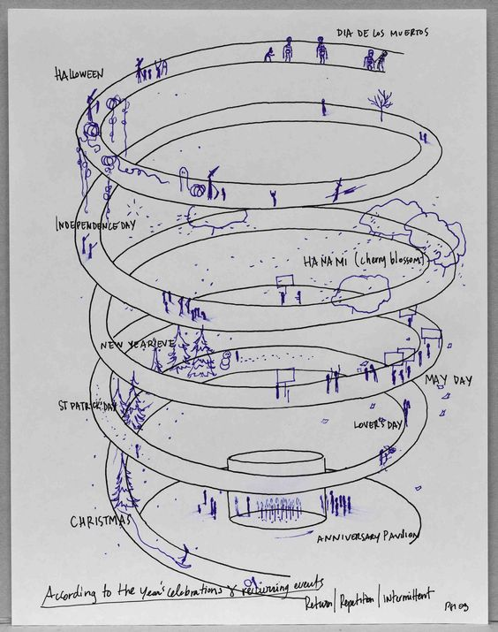

Slide 19
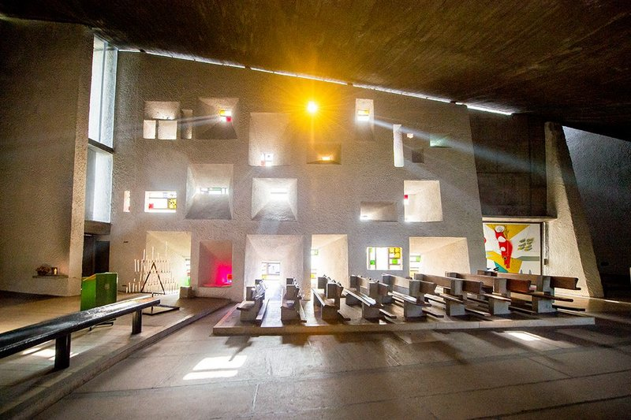

Slide 20
Proyek Mahasiswa

Slide 21
Carilah sebuah obyek dari lingkungan sekitar anda.
01
Dapat berupa benda maupun non benda baik organic maupun organic
02
Transformasikan obyek tersebut menjadi sebuah bentuk bangunan atau site melalui sketsa.
03

